Slide 1

Säsongsrapport för
IK Sirius

Slide 2

Övergripande
säsongsstatistik
Sirius
Mostståndare
Totala mål: 54 - 38 %
Skott på mål (skottförsök): 171 (464) - 42 % (48 %)
Närkamper och brytningar: 941 - 52 %
Hörnornmål (hörnor): 13 (129) - 46 % (34 %)
Bollinnehav: 11:46:33 - 53 %
Totala mål: 89 - 62 %
Skott på mål (skottförsök): 237 (502) - 58 % (52 %)
Närkamper och brytningar: 861 - 48 %
Hörnornmål (hörnor): 25 (154) - 54 % (66 %)
Bollinnehav: 10:28:02 - 47 %

Slide 3
Skott- och
målstatistik
Sirius
Mostståndare
Skottyp | Antal mål | Antal skott | Mål- procent
Fast | 11 | 119 | 9.2 %
Centralt | 10 | 56 | 17.9 %
Utifrån | 12 | 199 | 6.0 %
Inlägg | 7 | 39 | 17.9 %
Friställande | 6 | 16 | 37.5 %
Retur | 6 | 25 | 24.0 %
Dribbling | 2 | 10 | 20.0 %
Totalt | 54 | 464 | 11.6 %
Skottyp | Antal mål | Antal skott | Mål- procent
Fast | 24 | 149 | 16.1 %
Centralt | 20 | 76 | 26.3 %
Utifrån | 10 | 171 | 5.8 %
Inlägg | 13 | 32 | 40.6 %
Friställande | 10 | 18 | 55.6 %
Retur | 7 | 27 | 25.9 %
Dribbling | 5 | 29 | 17.2 %
Totalt | 89 | 502 | 17.7 %

Slide 4
Inspel
Sirius
Mostståndare
Inspelsmål/inspelsskott: 7/39 = 17.9 %
Inspelsskott/inspel: 39/201 = 19.4 %
Totala % mål, skott, inspel: 35.0 %, 54.9 %, 56.0 %
Inspelsmål/inspelsskott: 13/32 = 40.6 %
Inspelsskott/inspel: 32/158 = 20.3 %
Totala % mål, skott, inspel: 65.0 %, 45.1 %, 44.0 %

Slide 5
Bollvinster
Sirius
Mostståndare
Vunna närkamper: 802 (53 %)
Brytningar: 139 (47 %)
Bolltapp: 94 (67 %)
Vunna närkamper: 705 (47 %)
Brytningar: 156 (53 %)
Bolltapp: 47 (33 %)

Slide 6
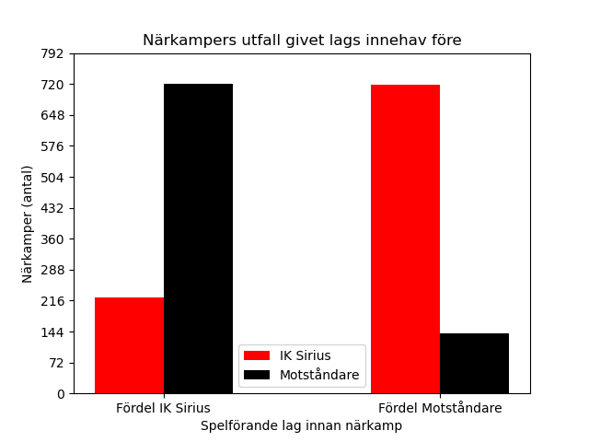
Närkamper
och deras utfall
 | Efter Mostståndare | Efter Sirius
Före Mostståndare | 140 | 718
Före Sirius | 721 | 223

Slide 7
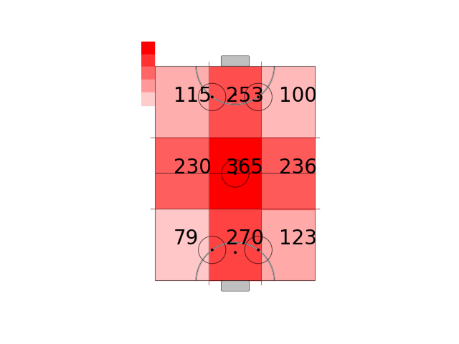
Alla närkamper och brytningar per zon

Slide 8
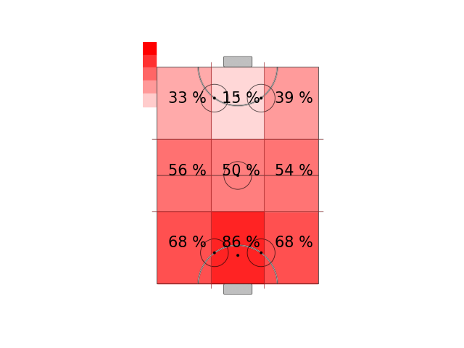
IK Sirius vunna närkamper och brytningar per zon

Slide 9
Hörnor
Sirius
Mostståndare
Högermål/högerhörnor: 10/73 = 14 %
Vänstermål/vänsterhörnor: 3/56 = 5 %
Mål/totala hörnor: 13/129 = 10 %
Högermål/högerhörnor: 15/76 = 20 %
Vänstermål/vänsterhörnor: 9/78 = 12 %
Mål/totala hörnor: 24/154 = 16 %

